Slide 1

هيا نراجع معًا ما تعلمناه اليوم

Slide 2
قمنا بعرض قضية الدوائر المتداخلة التي لها نفس نقطة المركز، والمطلوب معرفة كم دائرة ممكن رسمها قبل الوصول الى طول نصف القطر صفر.

Slide 3

هيا بنا نتذكر
ما هو تعريف الدائرة

Slide 4
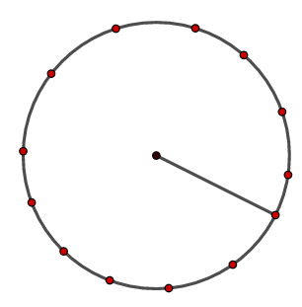
الدائرة
هي المحل الهندسي لمجموعة لانهائية من النقاط التي تبعد بعدًا ثابتًا عن نقطة ثابتة تسمى مركز الدائرة.
نسمى النقطة الثابتة مركز الدائرة.
نسمى البعد الثابت نصف القطر.

Slide 5
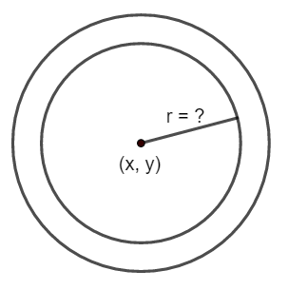
من اجل رسم الدوائر المتداخلة كما هو مطلوب في نص القضية، نحتاج الى:
    - نقطة مركز الدوائر.
    - حساب طول نصف الدائرة التالية.

Slide 6
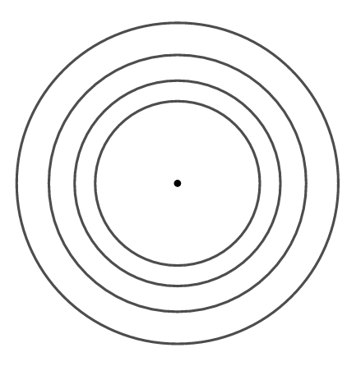
جميع الدوائر لها نفس نقطة المركز كما هو مطلوب في نص القضية

Slide 7
حساب طول نصف الدائرة التالية:
في كل مرة نرسم بها دائرة نشترط ان تقل بنسبة معلومة، لذلك فإن طول نصف الدائرة التالية هو:
(طول نصف القطر ∙ نسبة التقليل) – طول نصف القطر
أي:
r – (r ∙ “نسبة التقليل”)
مثال:
طول نصف قطر الدائرة التالية | نسبة التقليل | نصف طول الدائرة A
40 = 10 - 50 = (0.2 ∙ 50) - 50 | 0.2 | 50
66.5 = 28.5 - 95 = (0.3 ∙ 95) - 95 | 0.3 | 95

Slide 8
كما طلب منا في نص القضية فإننا نكرر رسم الدوائر المطلوبة حتى نصل طول نصف القطر صفر.
يوجد الى ما لا نهاية من الاعداد الكسرية بين الصفر والواحد، لذلك فإن الشرط الذي وضعناه لا يمكن ان يتحقق.

Slide 9
نستنتج ان الإجابة على سؤال الذي طرحناه هو:
يمكن رسم الى ما لا نهاية من الدوائر.

Slide 10
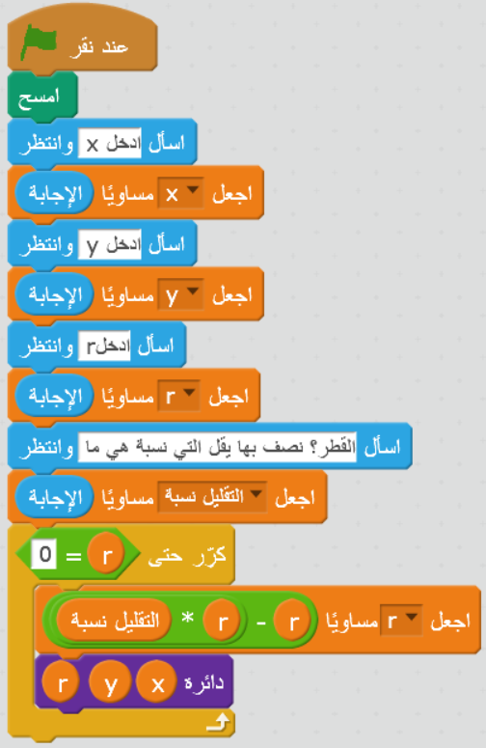
إستعنا بـ"كرر حتى" من اجل ان نشترط ان نكرر حتى طول نصف القطر يساوي صفر

